Slide 1


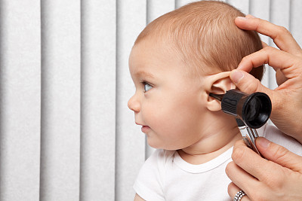
请输入机构/医院名称
脊髓损伤的护理查房

Slide 2

查房目的
01
了解脊髓的结构及功能
02
熟悉脊髓损伤的相关知识
03
掌握脊髓损伤的护理与功能锻炼
04
掌握脊髓损伤饮食调护及生活起居指导

Slide 3
目录
脊髓损伤知识
康复治疗
病例介绍
护理问题与措施
并发症及护理

Slide 4
Part 01
病例介绍

Slide 5
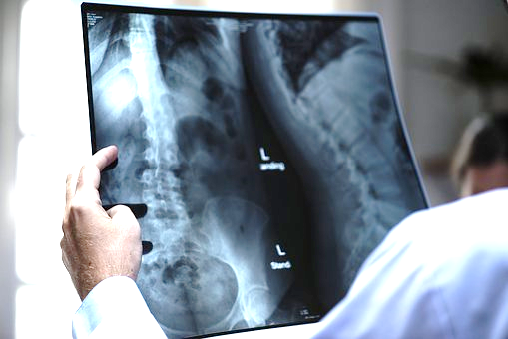
病人介绍
基本资料：患者，朱光琴，女性，59岁，因外伤后颈部疼痛伴四肢活动受限4小时余于2月12日18:41入院
现病史：患者于2014年2月12日15时左右，不慎摔倒，面部着地，当时即感觉颈部疼痛，活动受限，伴四肢麻木活动不能，大小便未解，急送入我院。
生命体征：T36.5℃ P76次/分 R21次/分Bp182/95mmHg
望闻切诊：神清，动作反应可，面色少华，呼吸平稳，发育正常，体型正常，舌质暗红、苔薄白、脉弦。查体合作，对答切题，言语清晰。头颅外观无畸形、双眼睑无肿胀，结膜无充血，巩膜无黄染，双瞳孔等大，光反射灵敏。

Slide 6
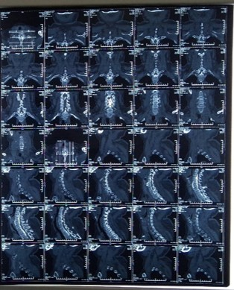
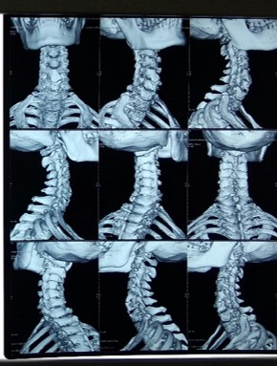
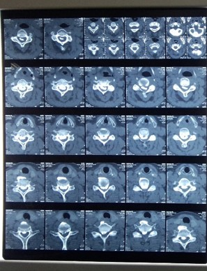
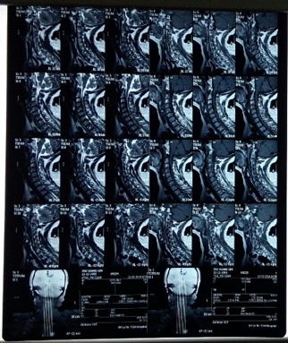
检查情况
专科检查
辅助检查
脊柱生理弯曲存在，颈部疼痛肿胀，局部压痛、叩击痛（+），活动受限，屈伸不能，双上肢活动不能伴麻木，肌力约II级；
头颅 CT+颈部CT示：脑实质未见明显异常，颈椎椎管骨性占位；
专科检查
辅助检查
双下肢活动受限伴麻木，肌力约III级，面部上唇部见３×２cm²皮肤擦伤，末梢血运及感觉未见异常。
颈椎MRI示：C2-T2水平脊髓损伤，C3-T2椎体后纵韧带增厚、钙化致椎管狭窄。

Slide 7
诊疗措施
01
02
03
04
绝对卧床休息，给予颈部支具制动
一级护理，心电监护，密切观察生命体征
中药内服，以消肿止痛、活血祛瘀为主，予大成汤活血化瘀、舒经通络
给予甲基强的松龙冲击治疗，复方甘露醇、长春西汀及奥美拉唑注射液静滴以消止痛肿、活血化瘀及保护胃黏膜

Slide 8
Part 02
脊髓损伤知识

Slide 9
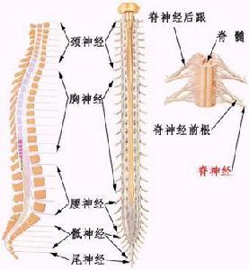
脊髓损伤
脊髓的结构
由于外界直接或间接因素导致脊髓损伤，在损害的相应节段出现各种运动、感觉和括约肌功能障碍，肌张力异常及病理反射等的相应改变。
脊髓损伤(spinal cord injury)
细细的管束状神经结构，位于椎管内。全长40-45cm，相当椎骨的2/3
形状
是脑干向下的延伸，是中枢神经系统的低级部位，上端与延髓相连，下端呈圆锥形，以终丝终止于第一腰椎（ 初生儿平第三腰椎）
脊髓损伤的程度和临床表现取决于原发性损伤的部位和性质。
位置
颈膨大（颈5-胸2），发出神经根支配上肢；腰膨大（腰1-骶2），发出神经根支配下肢
两个
膨大

Slide 10
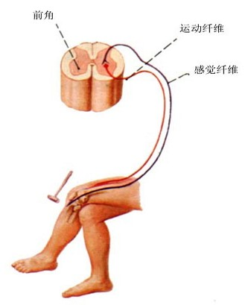
脊髓的功能
反射
可完成一些简单的反射活动，如膝跳反射、跟腱反射等。
传导
脊髓是脑与周围神经联系的桥梁，具有传导功能。大脑到躯干、四肢及大部分内脏的各种刺激

Slide 11
脊髓损伤病因
不同病因造成脊髓结构功能的改变导致损伤平面以下的运动、感觉、自主神经功能障碍
肿瘤
感染
发育性
外伤
代谢性

Slide 12
临床特征
感觉障碍
截瘫平面以下感觉消失或减退，完全性截瘫患者鞍区（会阴区）感觉消失。
运动障碍
脊髓损伤平面以下脊神经所支配肌肉的随意运动消失或肌力下降。
反射障碍
脊髓休克期，中枢反射消失休克期之后反射亢进和病理反射。
括约肌
功能障碍
尿储留，尿失禁及反射性排尿，可出现腹泻、便秘或大便失禁。
其他障碍
呼吸困难、排痰困难，体温调节障碍、低血压或相对性缓脉，可有阳痿、月经失调等。

Slide 13
Barthel指数评定内容及方法
ADL项目 | 自理 | 稍依赖 | 较大依赖 | 完全依赖
进餐 | 10 | 5 | 0 | 0
洗澡 | 5 | 0 | 0 | 0
修饰（洗脸、梳头、刷牙、刮脸） | 5 | 0 | 0 | 0
穿衣（包括系携带等） | 10 | 5 | 0 | 0
可控制大便 | 10 | 5 | 0 | 0
可控制小便 | 10 | 5 | 0 | 0
用厕（包括擦净、整理衣裤、冲水） | 10 | 5 | 0 | 0
床旁椅转移 | 15 | 10 | 5 | 0
平地行走 （45米） | 15 | 10 | 5 | 0
上下楼梯 | 10 | 5 | 0 | 0
评分结果
>60分者生活基本自理
40~60分为生活需要帮助
20~40分为生活需要很大帮助
<20分为极严重功能缺陷，生活完全需要依赖

Slide 14
Part 03
护理问题与措施

Slide 15
护理问题与措施
措施1
疼痛
绝对卧硬板床休息
与骨断筋伤,气滞血瘀,脊髓损伤有关
措施2
必要时遵医嘱给予止痛剂
措施3
予心理疏导，指导病人放松或想象,与患者进行沟通,使其转移对疼痛的注意力

Slide 16
护理问题与措施
生活自理能力缺陷：
与肢体活动障碍有关
2018
措施1
措施2
措施3
协助患者进食、排便及个人卫生等生活护理
为患者创造安静、整洁、舒适的病房环境
加强巡视，从生活上关心体贴病人，以理解宽容的态度主动与病人交往，了解生活所需

Slide 17

护理问题与措施
措施1
耐心倾听病人述说，与患者沟通交流，开导劝慰，避免焦虑导致气机运行阻滞，脉络不通
焦虑：
措施2
与对疾病的知识缺乏、担心预后有关
保持良好的情志，使脏腑气血功能旺盛，促使疾病痊愈
措施3
向患者及家属介绍同种病治疗成功病例，缓解其焦虑情绪

Slide 18


护理问题与措施
潜在并发症：感染，与保留导尿有关
便秘：与长期卧床、饮食不调有关
1: 保持会阴部清洁卫生，每日会阴擦洗Bid，大小便污染时及时清洗，动作轻柔。
2: 妥善固定导尿管的位置,以防尿液逆流至膀胱引起感染
3:多饮水，4000ml／d，训练膀胱的反射排尿功能
1.做好饮食护理，教会病人养成定时排便的习惯。每日按摩腹部2-3次，以脐为中心顺时针方向环绕按摩，以促进肠蠕动
2:必要时遵医嘱使用缓泻剂，配合针灸及中药灌肠

Slide 19
Part 04
康复治疗

Slide 20
康复目标
脊髓损伤是一种严重的致残性损伤，康复应早期介入。中后期应以康复治疗为主，预防并发症，减轻残疾，提高生活质量。
肢体被动运动
预防关节挛缩和肌肉萎缩
第4步
第3步
第2步
保持正常体位
第1步
主动运动训练
预防压疮形成
1
维持和增强残存的肌力
2
3
4
加强呼吸训练
预防肺部感染

Slide 21
肢体功能锻炼
正确指导功能锻炼，经常进行肌肉活动和锻炼，肌纤维会越来越发达有力，反之就会出现废用性肌萎缩，护士应向病人及家属讲解功能锻炼的意义，使病人及家属能主动配合，提高功能锻炼效果，其方法包括已瘫痪与未瘫痪的肌肉和关节的活动
01
02
03
04
按摩肌肉
进行瘫痪肢体的被动运动
进行健肢的主动运动
其它运动
为使肌肉韧带营养得到改善，用手指或手掌进行轻柔按摩患者肢体的远端和近端，每日3次，每次10分钟。做足趾的屈、伸、分趾、并趾，踝跖屈、背伸、内翻、外翻，膝关节的屈伸。
髋关节练习伸直.外展活动，防止发生屈曲.内收.内旋畸形，膝关节练习伸屈活动，防止膝关节强直，踝关节练习背屈活动，防止发生足下垂，影响行走功能，以上功能锻炼应每日3-4次，每次15-20分钟。
进行健肢的主动运动，可用哑铃或拉弹簧锻炼上肢和胸背部肌肉；
病情允许时在床上练习坐起,逐渐过度到借用辅助工具下地站立行走，指导患者独立完成翻身，穿脱衣裤，自己放便器大小便等，通过锻炼使患者逐渐恢复生活自理能力。

Slide 22
肢体功能锻炼
正确指导功能锻炼，经常进行肌肉活动和锻炼，肌纤维会越来越发达有力，反之就会出现废用性肌萎缩，护士应向病人及家属讲解功能锻炼的意义，使病人及家属能主动配合，提高功能锻炼效果，其方法包括已瘫痪与未瘫痪的肌肉和关节的活动
05
06
07
鼓励病人进行四肢主动活动和被动活动，如上肢外展、扩胸运动、两手捏橡皮球或毛巾的训练以及手指的各种动作；
鼓励病人在病情允许情况下进行力所能及的自主活动，如饮食、穿衣、洗漱、移动、颈部活动、深呼吸、健肢帮患肢活动等。
可配合中医康复技术，如电针疗法、局部推拿按摩疗法等进行康复锻炼。

Slide 23


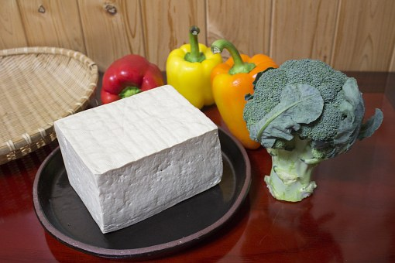
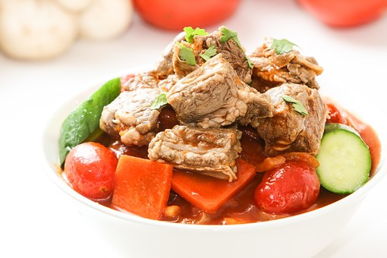
饮食调护
饮食调护
01
02
03
04
饮食原则
饮食摄取
煮食烹调
营养摄取
以高纤维、低盐低脂、低胆固醇饮食为主，忌辛辣刺激、肥甘厚腻之品。
饮食摄取上应避免高热量食物如：油炸、肥肉、甜点、蛋糕、冰淇淋或汽水、红茶饮料等。
避免使用猪油，另外减少蛋黄、内脏类、过量的海鲜等高胆固醇之食物，应增加高纤维类食物如：蔬菜、谷类、水果与足够水分。
摄取足量蛋白质，并可多摄取一些强化身体细胞抵抗自由基，如维他命A、C、E、矿物质硒等，以达到能同时控制体重及维持长期复健治疗所需之能量消耗。

Slide 24

生活起居
“
保持环境安静、舒适、整洁，空气新鲜，光线柔和，避免刺激。
”
起居有常，劳逸结合，保证充足睡眠，增强体质和抗邪能力
顺应四时昼夜变化，随气候变化调摄寒暖，防止六淫之邪的侵袭，冬季阳光充足时可晒太阳，春季不要过早换取衣物

Slide 25
Part 05
并发症及护理

Slide 26
并发症种类
泌尿系统并发症
压疮
骨骼系统并发症：异位骨化、骨质疏松
体位性低血压
呼吸道并发症
神经性膀胱：宜间歇性导尿

Slide 27
基本护理
01
02
正确体位摆放—使用各种枕垫
体位变换
仰卧位时：髋关节伸直，轻度外展；膝关节伸直，踝关节背伸，足趾伸展位。肩关节外展90°，肘关节伸直，前臂旋后位。
定时变换：急性期为每两小时顺序更换体位一次，恢复期3-4小时更换一次。
轴向翻身
侧卧位时：髋关节屈曲20°；膝关节屈曲60° ，踝关节背伸，足趾伸展位。下侧肩关节前屈90°，肘关节屈曲90° ，上侧肩关节肘关节伸直，手和前臂中立位。
03
注意事项
病人的体位一般为侧卧、仰卧位，如果骶尾骨部有压疮，也可俯卧位。病人病情稳定后也可采用坐位。任何体位的变换，必须经医生护士指导过遵照执行。一般说头颈、胸、腰部不应有扭动，各种体位均应有软垫支持，并且保护骨突出部，应使姿势稳定。
俯卧位时：肩关节外展90°，肘关节屈曲90° ，前臂旋前位。

Slide 28

泌尿系统康复
SCI患者泌尿系统康复过程
留置导尿
间歇性导尿
建立反射性膀胱
因此，膀胱的功能康复训练占有重要的地位。膀胱功能训练是解决SCI患者排尿障碍的简便、有效、可行的护理方法。 这种方法不仅减少了患者保留尿管的时间，控制了感染的因素，也顺应了脊髓性膀胱形成的发展规律，而且对患者回归社会起到积极作用。

Slide 29
饮水计划
11:00
15:00
21:00
24:00
第一次导尿
第二次导尿
第三次导尿
第四次导尿
开始
1
2
3
4
5
6
7
8
结束
8:00
12：00
18：00
22：00
早餐 饮水500ml
午餐 饮水500ml
晚餐 饮水500ml
临睡前
要点
每日饮水量控制在1500ml左右
三餐饮食不宜过咸。
晚上20:00以后不再喝水
三餐以外时间口渴，以饮水几口为宜

Slide 30

间歇性导尿法
两次导尿之间能自行排尿100ml以上，残余尿量300ml以下时，每6h导尿一次；
两次导尿之间能自行排尿200ml以上，残余尿量200ml以下时，每8h导尿一次；
当残余尿量少于100ml或为膀胱容量20％以下时，即膀胱功能达到平衡后，方可停止导尿。对膀胱逼尿肌无力，残余尿量持续保持在100ml以上或更多的患者，需要长期使用间歇性导尿术，则要耐心教会家属或患者本人间歇性自主导尿术，并结合不同的具体情况，协助患者及家属制定切实可行的长期使用方法，以便出院后能继续长期施行间歇性导尿，并定期复查。
间歇导尿目标
间歇导尿优点
不用导尿管；随意或虽不随意，但能有规律地排尿；没有或仅有少量残余尿；没有尿失禁，特别没有滴漏性尿失禁
感染和并发症减少;膀胱容量增加或恢复正常;残余尿减少;精神压力和经济负担减轻

Slide 31
膀胱功能训练法
患者身体前倾，快速呼吸3－4次延长屏气增加腹压的时间，作一次深吸气，然后屏住呼吸，向下用力作排便动作。这样反复数次，直到没有尿液排出为止
患者用手指轻叩耻骨上区，引起逼尿肌收缩而不伴尿道括约肌同时收缩，即可产生排尿。
耻骨上区轻叩法
屏气法
挤压法
适合于逼尿肌无力患者。先用指间部对膀胱进行深部按摩，可以增加膀胱张力。再把手指握成拳状，至于脐下3cm处，用力向骶尾部加压，患者身体前倾，并改变加压方向，直至尿流停止。

Slide 32
膀胱功能训练法
盆底肌肉训练
尿意习惯训练
嘱患者在不收缩下肢，腹部及臀部肌肉的情况下自主收缩耻骨、尾骨周围的肌肉（会阴及肛门括约肌），每次收缩维持10秒，重复做10次，3次／天。这种训练可以减少漏尿的发生，适用于压力性尿失禁的患者。
训练应在特定的时间进行，如餐前30min，晨起或睡前，鼓励患者入厕排尿，白天每3h排尿1次，夜间2次，可结合患者具体情况进行调整。这种训练同样可减少尿失禁的发生，并能逐渐帮助患者建立良好的排尿习惯。

Slide 33
褥疮的护理
对骨隆突部分每日用50%红花酒精擦洗，滑石粉按摩
浅表褥疮可以用红外线灯烘烤，但需注意发生积继发性灼伤
04
03
每2-3小时翻身一次，日夜坚持
02
05
深度褥疮应剪除坏死组织，侵勤敷料
床褥平整柔软，可用气垫床，保持皮肤清洁干燥
01
06
炎症控制，肉芽新鲜时，作转移皮瓣缝合

Slide 34
心理护理
根据病人的心理承受能力告知病情，针对患者的心理特点进行心理疏导，通过对患者病情的分析使患者增强康复的信心
绝望
焦虑
01
恐惧
愤怒
通过以前类似患者的康复经历让患者重新燃起对生活的希望
02
热情周到的护理使患者对医护人员产生信任，缩短护患间的心理距离，以增加其战胜疾病的信心
03
04
充分与患者家属交谈，打消患者顾虑，进一步增加康复的信心，

Slide 35
请输入机构/医院名称
脊髓损伤的护理查房

